Slide 1
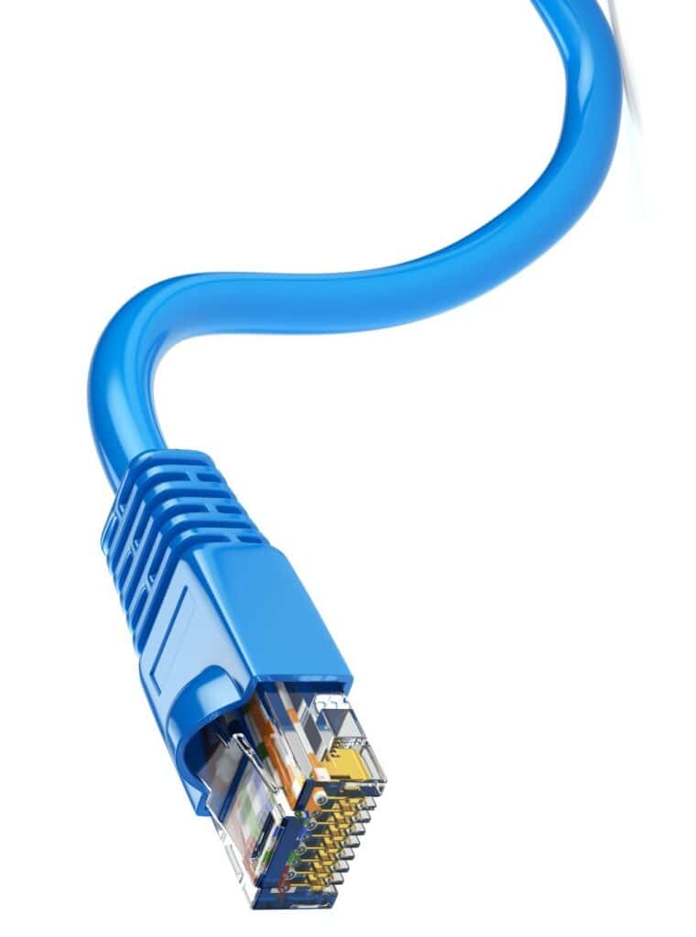


VXLAN
LAN
VLAN
VXLAN

Slide 2


İÇERİK
LAN(Local Area Network)
VLAN(Virtual Local Area Network)
VXLAN
Lİnux’ta VXLAN
Kubernetes’te VXLAN

Slide 3
LAN(Local Area Network)
Kapsam alanı küçük
Yüksek hız
Özel sahiplik
LAN
Notes:
Local Area Network (LAN), yani Yerel Alan Ağı, belirli bir coğrafi alan içinde (örneğin bir ev, ofis, okul veya kampüs gibi) bilgisayarların ve diğer cihazların birbirine bağlanarak veri paylaşımı ve iletişim kurmasını sağlayan bir ağ türüdür.
Bilgisayarlar arasında dosya, yazıcı, internet gibi kaynakların paylaşılmasını sağlar.
LAN’ın kendi içerisinde topolojileri vardır.

Slide 4
LAN TOPOLOJİLERİ
Star(Yıldız) Topolojisi
Bus(Veri Yolu) Topolojisi
Ring(Halka Topolojisi)

Slide 5
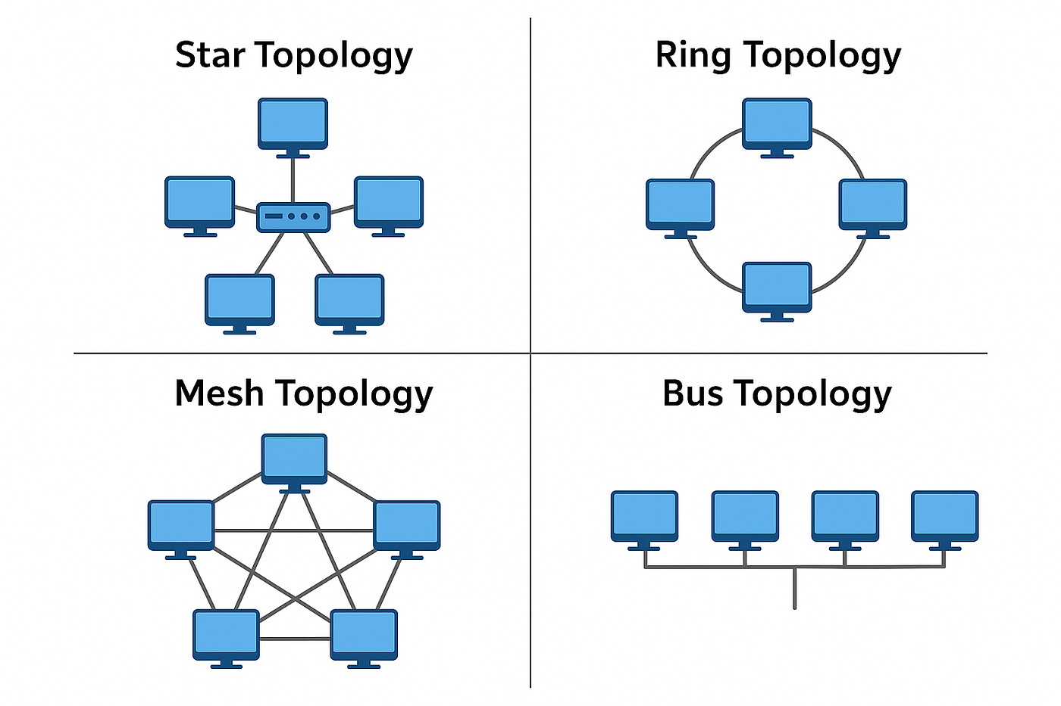
Notes:
Star topolojide networkte bulunan tüm cihalar merkezi bir switch ceya huba bağlanır. En yaygın kullanılan model budur
Ring topolojide Cihazlar dairesel bir yapı oluşturur, veri tek yönde dolaşır.
Bus topolojide tüm cihazlar tek bir kablo üzerinden birbirine bağlanır.
Meshte ise ağdaki her cihazın doğrudan diğer cihazlara direkt olarak bağlandığı toplojidir.

Slide 6
VLAN(Virtual Local Area Network)
Fiziksel olarak aynı switch veya ağ üzerinde bulunan cihazları, mantıksal olarak farklı ağlara ayırma yöntemidir.
Bir switch üzerinde birden fazla sanal LAN oluşturmak denebilir.
Notes:
Normalde bir switchte bulunan tüm portlar aynı LAN üzerindedir. Yani herkes birbirini görür.
Ancak VLAN kullanarak bu ağları port bazlı izole edebiliriz.
VLAN layer2 de çalışır.
İşlem gerçekleştirililrken IEEE802.1Q standardı kullanılır.
Framein içine 12 bitlik bir VLAN id eklenir(0-4095) böylelikle bu tag sayesinde switch paketin hangi vlana ait olduğunu anlar.
| MAC Başlık | VLAN Tag (802.1Q) | Veri | CRC |
MAC başlık destination mac 6 byte , source mac 6 byte ve ethernet type(2 byte, üst katman protokolünü ipv4, arp, vlan belirtir.)
CRC cyclic redundancy check, matematiksel kontrol(checksum) alanı.
vlanid 12 bit o yüzden 4096 0-ve4095 rezerve o yüzden 4094
vlanlar arası iletişimler layer3 üzerinden yapılacağı için layer3 switch veya routerlar kullanılır.

Slide 7
VXLAN(Virtual Extensible LAN)
Notes:
“VXLAN, geleneksel VLAN’ın limitlerini aşmak için geliştirilmiş bir teknoloji.
VLAN’da 4096 limit vardı, VXLAN’da bu sayı 16 milyona çıkar. bunun sebebi vlan da 12bit olan vlanid yerine burada vni(vxlan network identifier denen bir kimlik kullanılması 24 bit = 16 milyon)
Yani aynı LAN gibi davranan ama IP tabanlı bir tünelleme yapısıdır.”

Slide 8
VXLAN(Virtual Extensible LAN)
Layer2 ağları, Layer3 ağlar üzerinden sanal olarak uzatmak için tasalanmış bir encapsulation teknolojisidir.
VXLAN, farklı fiziksel ağlarda (örneğin farklı veri merkezlerinde veya sunucularda) bulunan cihazları, sanki aynı LAN/VLAN içindeymiş gibi gösterir.
Notes:
Normalde VLAN sadece 4094 VLAN ID destekler ve aynı Layer 2 broadcast domain içinde çalışır. Ama modern veri merkezlerinde binlerce tenant (müşteri) ve farklı bölgelerdeki sunucular vardır.

Slide 9
Linux üzerinde VXLAN
Tamamen kernel seviyesinde çalışır.
vxlan interface, iki host arasında UDP 4789 üzerinden tünel kurar.
Bridge, hangi MAC adresinin hangi tünelden geldiğini öğrenir.
Böylece iki host aynı Layer2 ağı paylaşıyormuş gibi davranır.
ip link add vxlan5000 type vxlan id 5000 dev eth0 remote 10.1.1.1 dstport 4789
ip link set vxlan5000 up
Notes:
Normalde VLAN sadece 4094 VLAN ID destekler ve aynı Layer 2 broadcast domain içinde çalışır. Ama modern veri merkezlerinde binlerce tenant (müşteri) ve farklı bölgelerdeki sunucular vardır.

Slide 10
Kubernetes üzerinde VXLAN
CNI(Container Network Interface) sayesinde gerçekleştirilir.
Cilium özelinde eBPF(Extended Berkeley Packet Filter) kullanılır.
Bileşenler;
Cilium Agent(Daemon Set)
Cilium_vxlan interface
eBPF haritaları
Node IP(underlay)
Pod IP(overlay)
Notes:
ip table kullanılmaz. crud işlemlerinde yeniden oluşturmak gerekir. kernelden user space e çok geçtiği için performans kaybına sebebp olur. berkeley ise direkt kernelda çalışır. dinamik olarak podları takip eder. policyleri ve trafiği kernel seviyesinde uygular. bridge veya ip tables kullanılmaz.
Cilium Agent Her node üzerinde çalışır, eBPF programlarını yükler.
cilium_vxlan interface nodelar arası vxlan tünellerini sağlar.
eBPF haritaları hangi pod ip si hangi node da, hnagi tünelde
node ip vxlan kapsülünün taşındığı alan
pod ip ise asıl gönderilmek istenen data

Slide 11
Örnek Senaryo
Node | Underlay IP | Pod CIDR | VXLAN Interface
node1 | 10.10.1.1 | 10.244.1.0/24 | cilium_vxlan
node2 | 10.10.1.2 | 10.244.2.0/24 | cilium_vxlan
Pod1(10.255.1.0) -> Pod2(10.244.2.0)
Notes:
pod1 den pod2 ye giden trafiği inceleyecek olursak;

Slide 12
Adım1: eBPF routing(Node1)
Node | Underlay IP | Pod CIDR | VXLAN Interface
node1 | 10.10.1.1 | 10.244.1.0/24 | cilium_vxlan
node2 | 10.10.1.2 | 10.244.2.0/24 | cilium_vxlan
Pod1 çıkış paketini Linux kernel değil, eBPF yakalar.
Cilium agent zaten eBPF mapte hangi cidrın hangi nodea ait olduğunu biliyor.
Dolayısıyla bu pod başka node üzerinde diyor.
Notes:
pod1 den pod2 ye giden trafiği inceleyecek olursak;

Slide 13
Adım2: Encapsulation
Node | Underlay IP | Pod CIDR | VXLAN Interface
node1 | 10.10.1.1 | 10.244.1.0/24 | cilium_vxlan
node2 | 10.10.1.2 | 10.244.2.0/24 | cilium_vxlan
Cilium, kernel içindeki eBPF koduyla paketi encapsulate eder.
Outer IP: src=10.10.1.1 dst=10.10.1.2
UDP dst port: 8472 (VXLAN)
VXLAN header: VNI=2
Inner IP: src=10.244.1.10 dst=10.244.2.15
Notes:
Encapsulate işlemi yapılırken tamamen kernel seviyesinde yapılır. Hız açısından büyük fark doğurur. Bridge ve userspace yok.

Slide 14
Adım3: Underlay üzerinden gönderim
Node | Underlay IP | Pod CIDR | VXLAN Interface
node1 | 10.10.1.1 | 10.244.1.0/24 | cilium_vxlan
node2 | 10.10.1.2 | 10.244.2.0/24 | cilium_vxlan
Artık paket normal IP paketi gibi davranır.
Router veya switch’ler sadece outer IP’ye bakar (10.10.1.1 → 10.10.1.2)
eBPF sayesinde her node diğer nodeların VXLAN endpointlerini bilirler.
Notes:
pod1 den pod2 ye giden trafiği inceleyecek olursak;

Slide 15
Adım4: Decapsulation
Node | Underlay IP | Pod CIDR | VXLAN Interface
node1 | 10.10.1.1 | 10.244.1.0/24 | cilium_vxlan
node2 | 10.10.1.2 | 10.244.2.0/24 | cilium_vxlan
Node2’deki eBPF programı UDP:8472 portunu dinler, paketi alır.
Outer header’ı atar (decapsulate).
İçteki Pod paketini çıkarır.
Pod2’nin veth arayüzüne doğrudan verir.
Notes:
pod1 den pod2 ye giden trafiği inceleyecek olursak;

Slide 16
Avantaj ve Dezavantajlar
Avantaj | Dezavantaj
Çok hızlı, kernel içi işleme | eBPF öğrenme eğrisi yüksek
L3-L7 NetworkPolicy desteği | VXLAN başlığı nedeniyle MTU düşer (1450 civarı)
Overlay’de otomatik tünelleme | Kernel versiyonu uyumsuzluklarında sorun yaşanabilir
Düşük CPU kullanımı | VXLAN debug’u zor olabilir (encapsulated)
Notes:
pod1 den pod2 ye giden trafiği inceleyecek olursak;

Slide 17
TEŞEKKÜRLER

